Slide 1
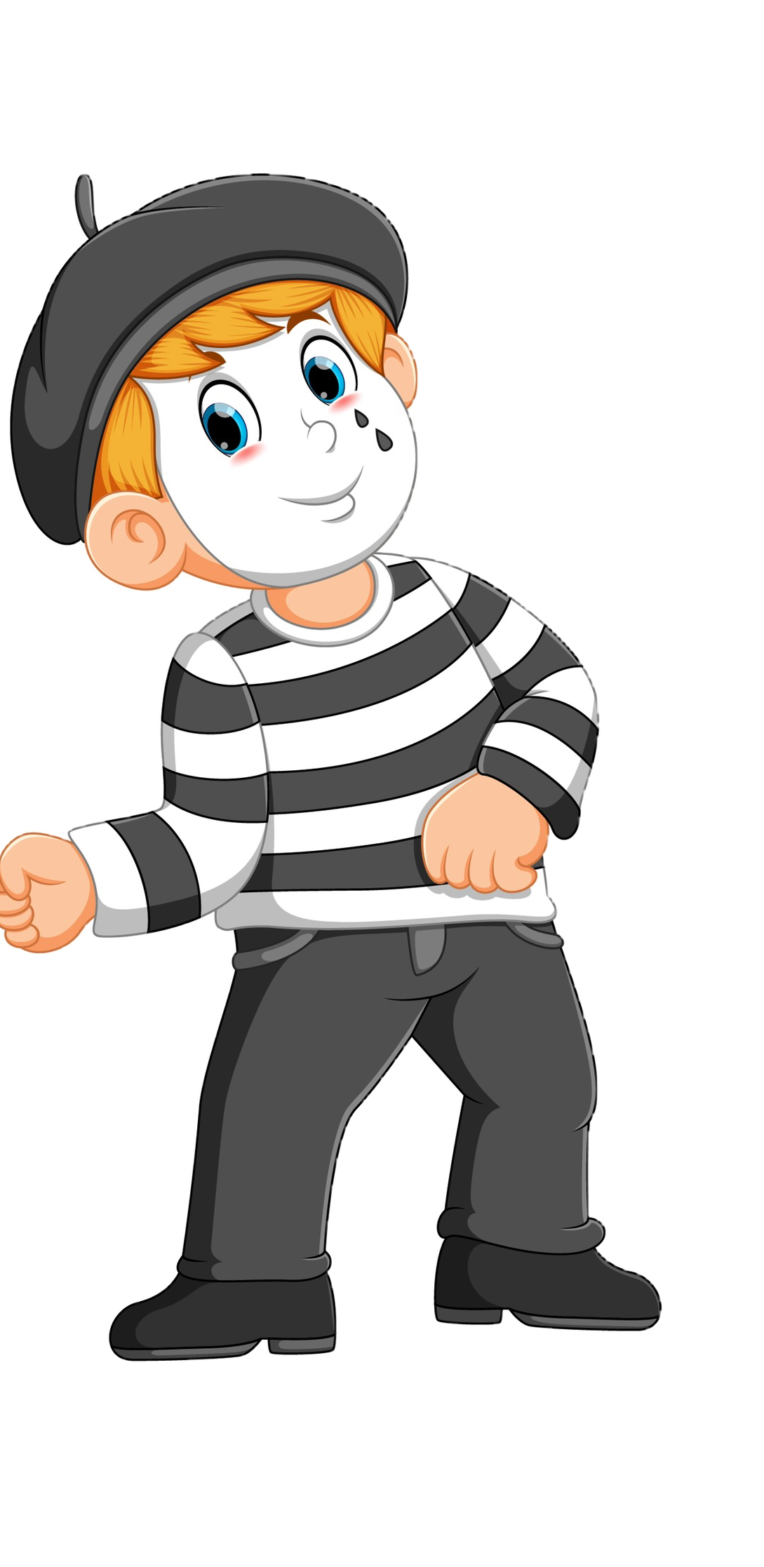
الفصل
الضرب في عدد من رقمين
٦
الفصل السادس :الضرب في عدد من رقمين
٦-١ الضرب في مضاعفات العشرة
صفحة ٤٩

Slide 2
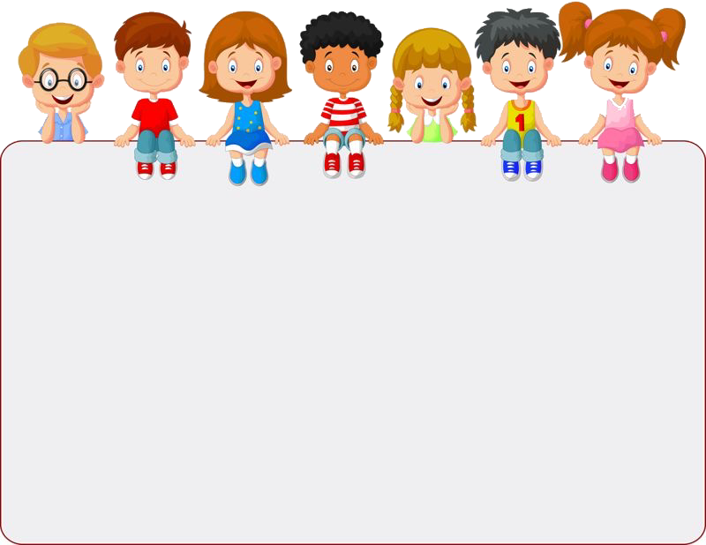
جدول التعلم
ماذا تعلمت
ماذا أريد أن أعرف
ماذا أعرف
5
4
1
2
3
التركيز | فكرة الدرس | مفهوم | التدريس | استعد | أمثلة | التدريب | تأكد | مهارات عليا | التقويم | تقويم ختامي | الواجب

Slide 3
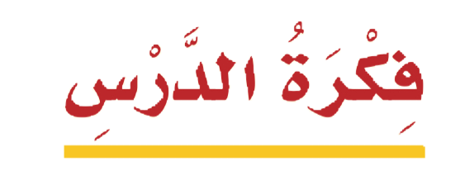

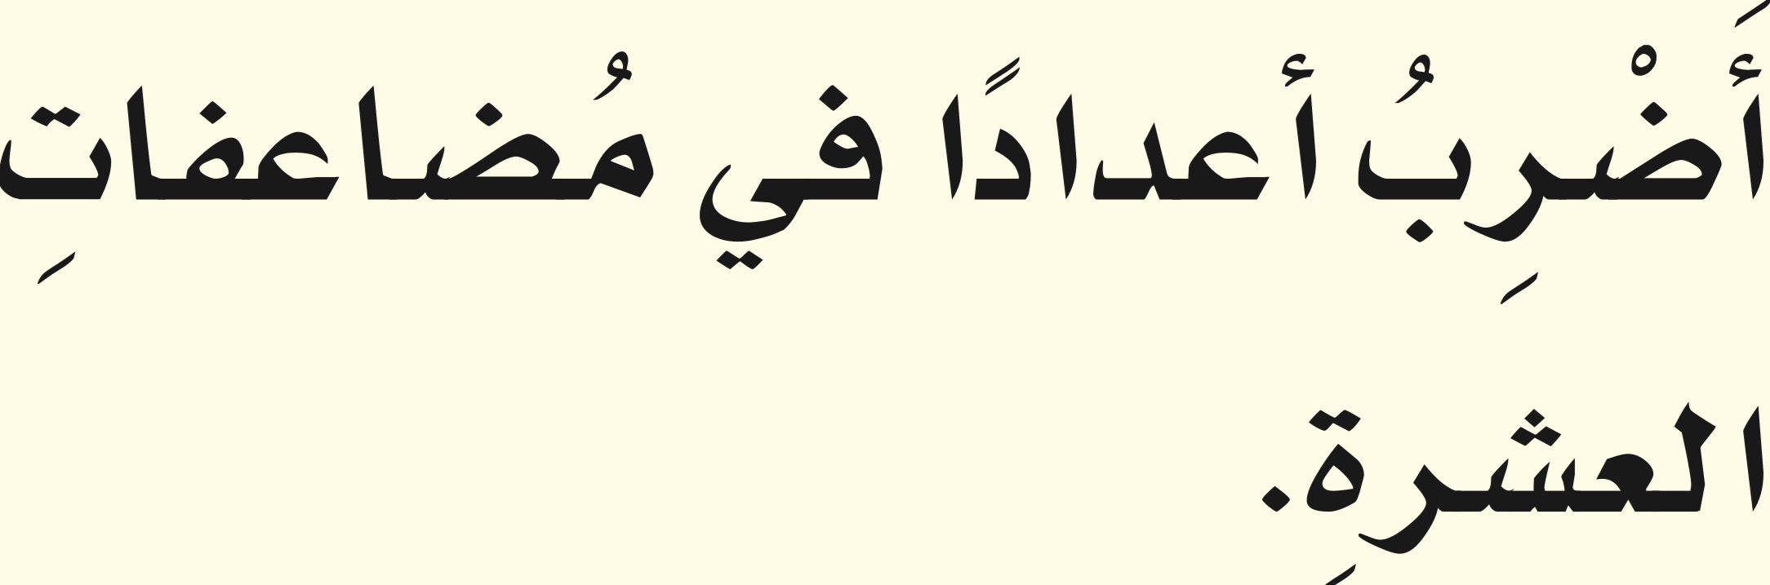









أدوات
نشاط
التركيز | فكرة الدرس | مفهوم | التدريس | استعد | أمثلة | التدريب | تأكد | مهارات عليا | التقويم | تقويم ختامي | الواجب

Slide 4

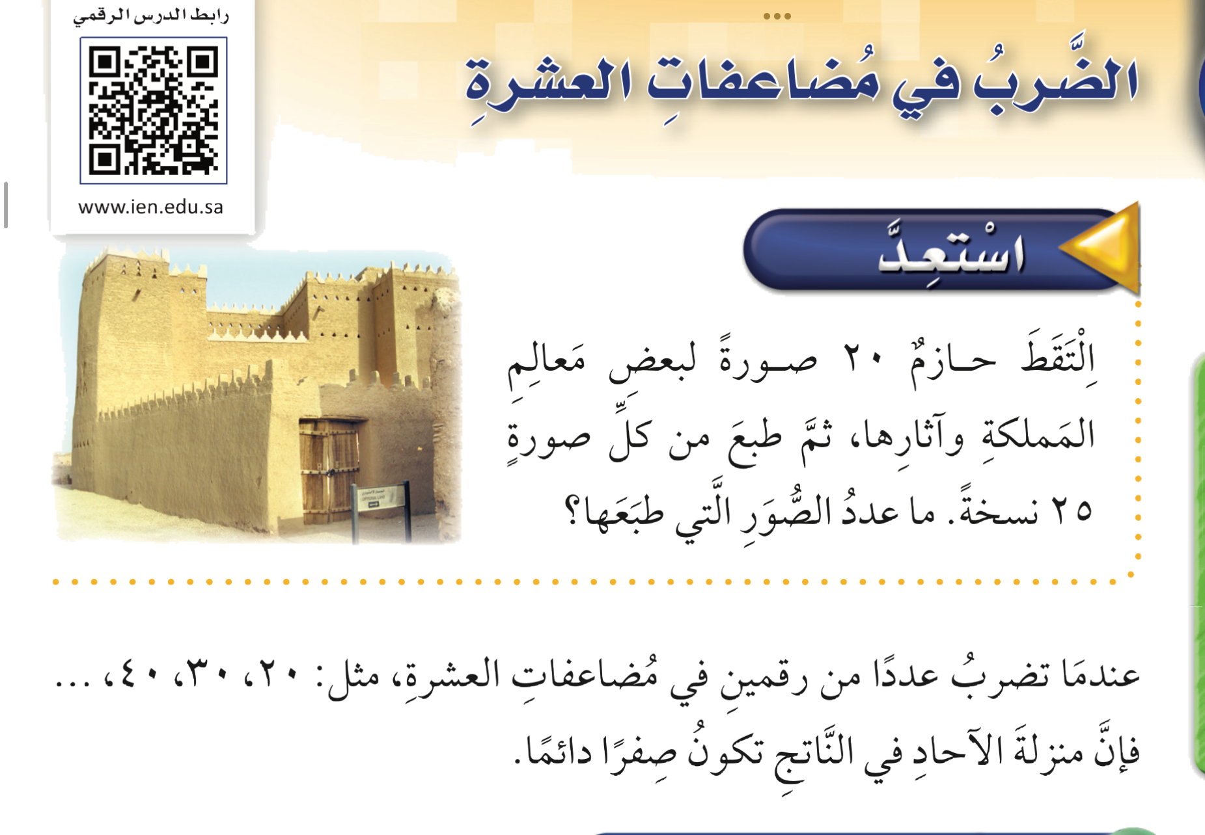
استعد
أدوات
نشاط
التركيز | فكرة الدرس | مفهوم | التدريس | استعد | أمثلة | التدريب | تأكد | مهارات عليا | التقويم | تقويم ختامي | الواجب

Slide 5
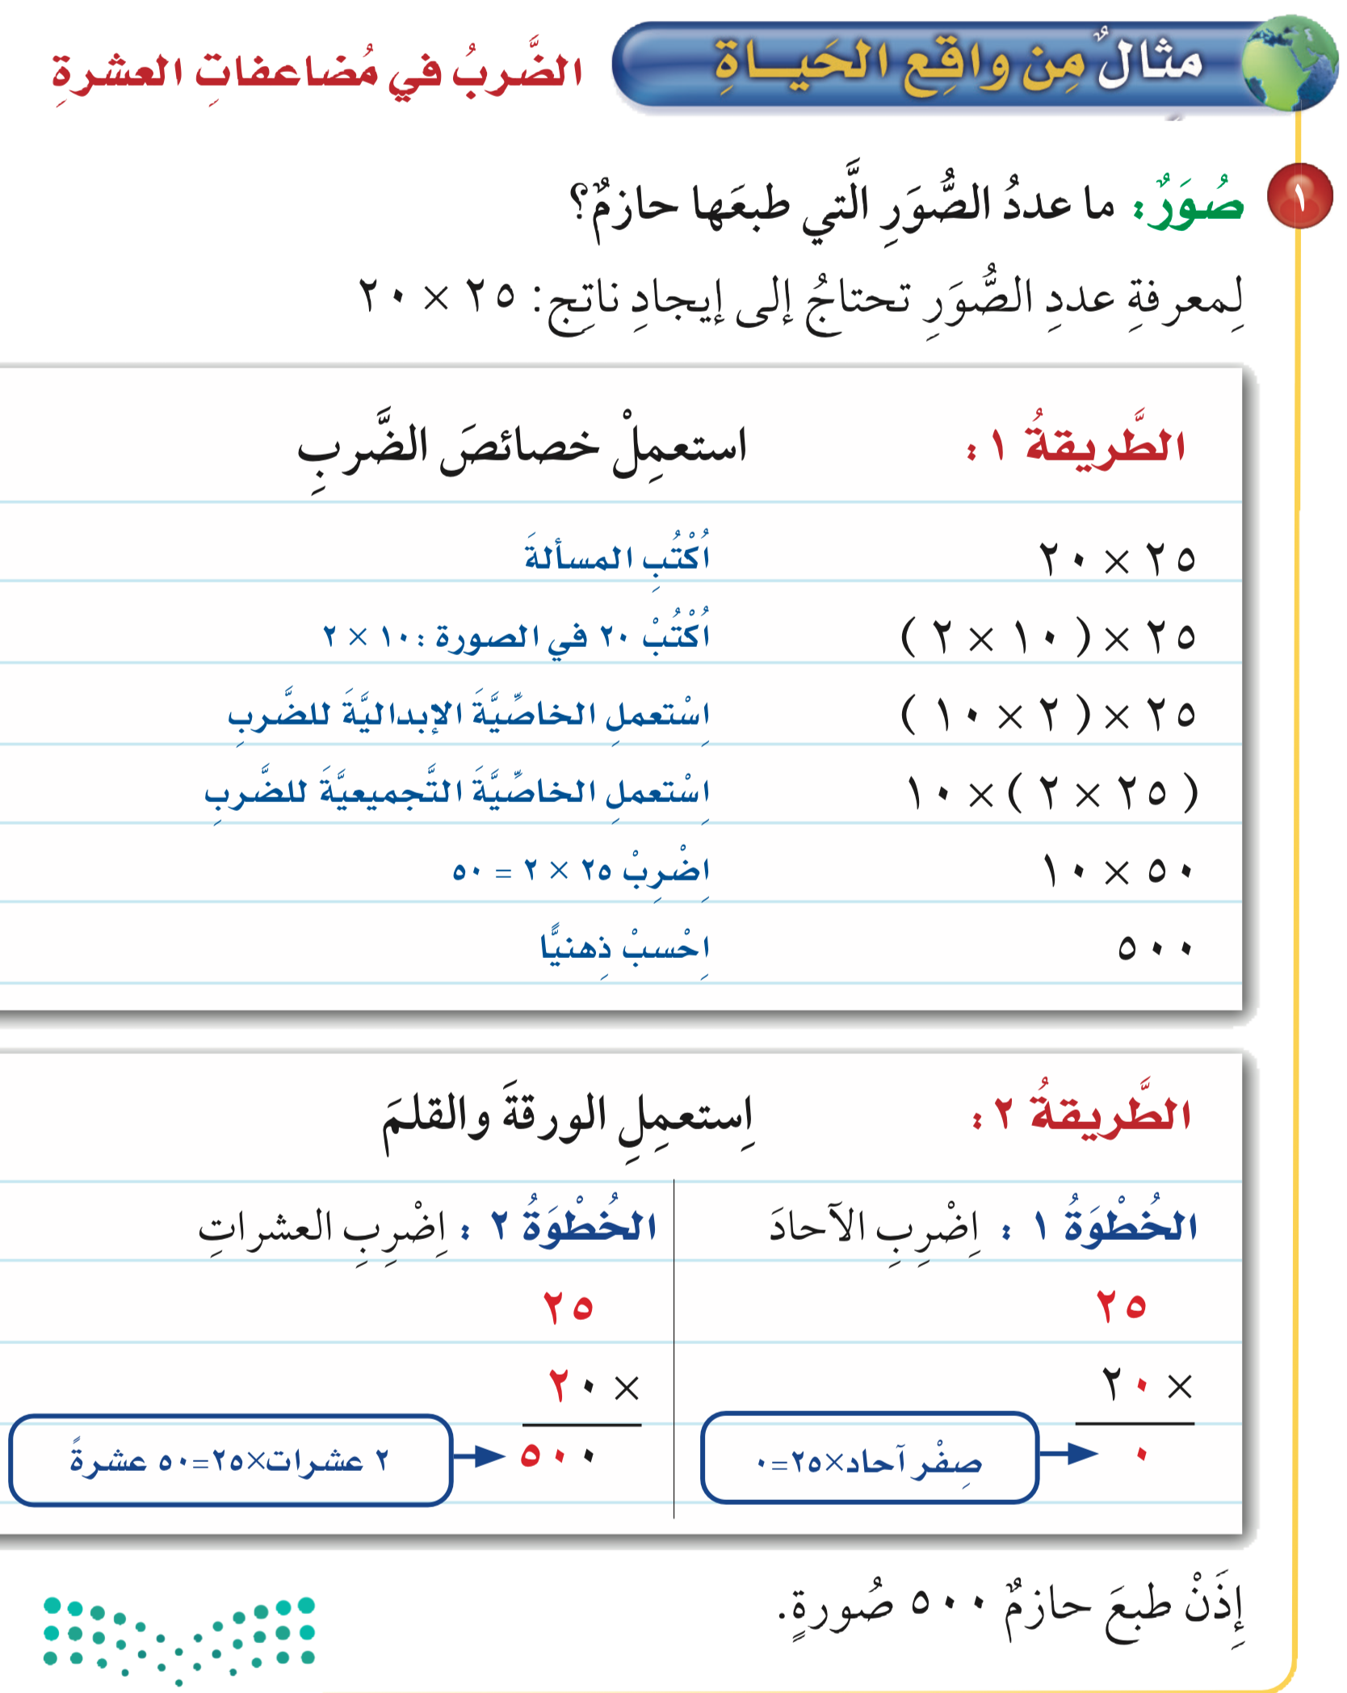
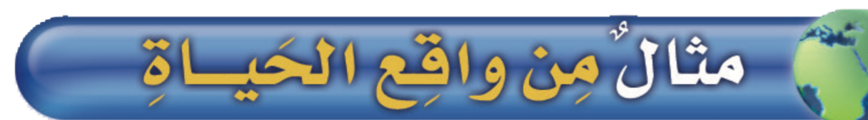
مثال
أدوات
نشاط
التركيز | فكرة الدرس | مفهوم | التدريس | استعد | أمثلة | التدريب | تأكد | مهارات عليا | التقويم | تقويم ختامي | الواجب

Slide 6
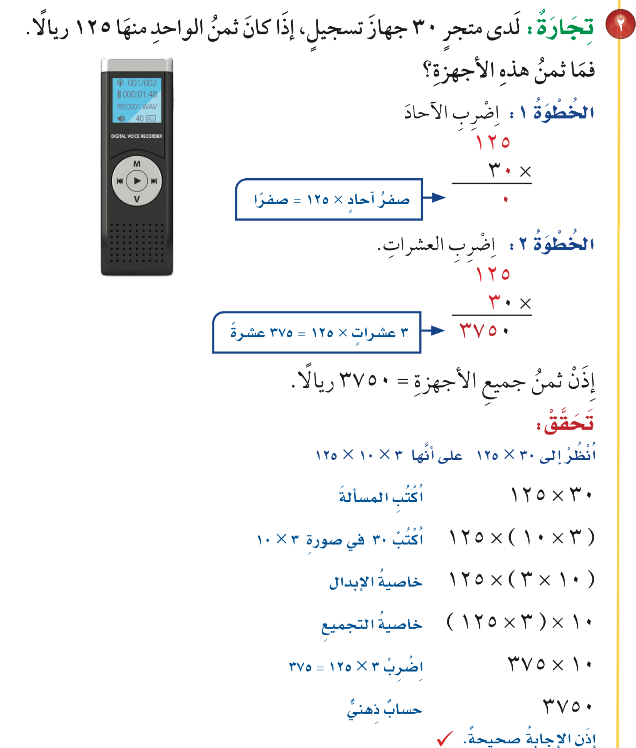
مثال
أدوات
نشاط
التركيز | فكرة الدرس | مفهوم | التدريس | استعد | أمثلة | التدريب | تأكد | مهارات عليا | التقويم | تقويم ختامي | الواجب

Slide 7
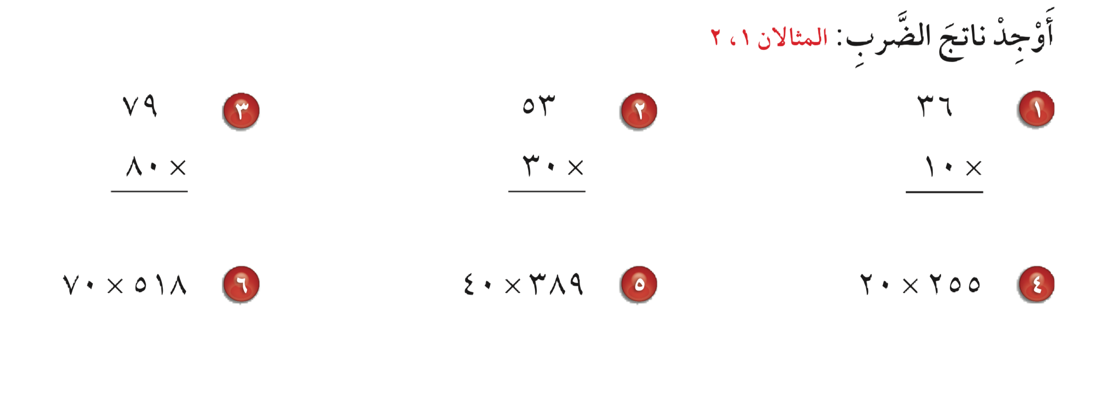

تـــــــأكد
أدوات
نشاط
الحل
التركيز | فكرة الدرس | مفهوم | التدريس | استعد | أمثلة | التدريب | تأكد | مهارات عليا | التقويم | تقويم ختامي | الواجب

Slide 8
تـــــــأكد
أدوات
٦٣٢٠
١٥٩٠
٣٦٠
نشاط
التركيز | فكرة الدرس | مفهوم | التدريس | استعد | أمثلة | التدريب | تأكد | مهارات عليا | التقويم | تقويم ختامي | الواجب

Slide 9
تـــــــأكد
أدوات
نشاط
الحل
التركيز | فكرة الدرس | مفهوم | التدريس | استعد | أمثلة | التدريب | تأكد | مهارات عليا | التقويم | تقويم ختامي | الواجب

Slide 10
تـــــــأكد
أدوات
٣٦٢٦٠
١٥٥٦٠
٥١٠٠
نشاط
التركيز | فكرة الدرس | مفهوم | التدريس | استعد | أمثلة | التدريب | تأكد | مهارات عليا | التقويم | تقويم ختامي | الواجب

Slide 11
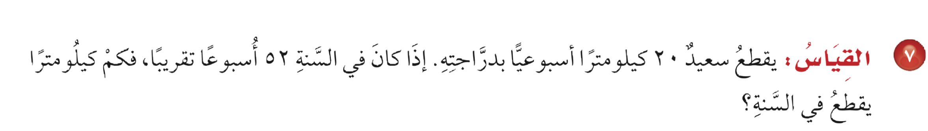

تـــــــأكد
أدوات
نشاط
التركيز | فكرة الدرس | مفهوم | التدريس | استعد | أمثلة | التدريب | تأكد | مهارات عليا | التقويم | تقويم ختامي | الواجب

Slide 12
تـــــــأكد
أدوات
٢٠ × ٥٢ = ١٠٤٠ كيلومتر
نشاط
التركيز | فكرة الدرس | مفهوم | التدريس | استعد | أمثلة | التدريب | تأكد | مهارات عليا | التقويم | تقويم ختامي | الواجب

Slide 13
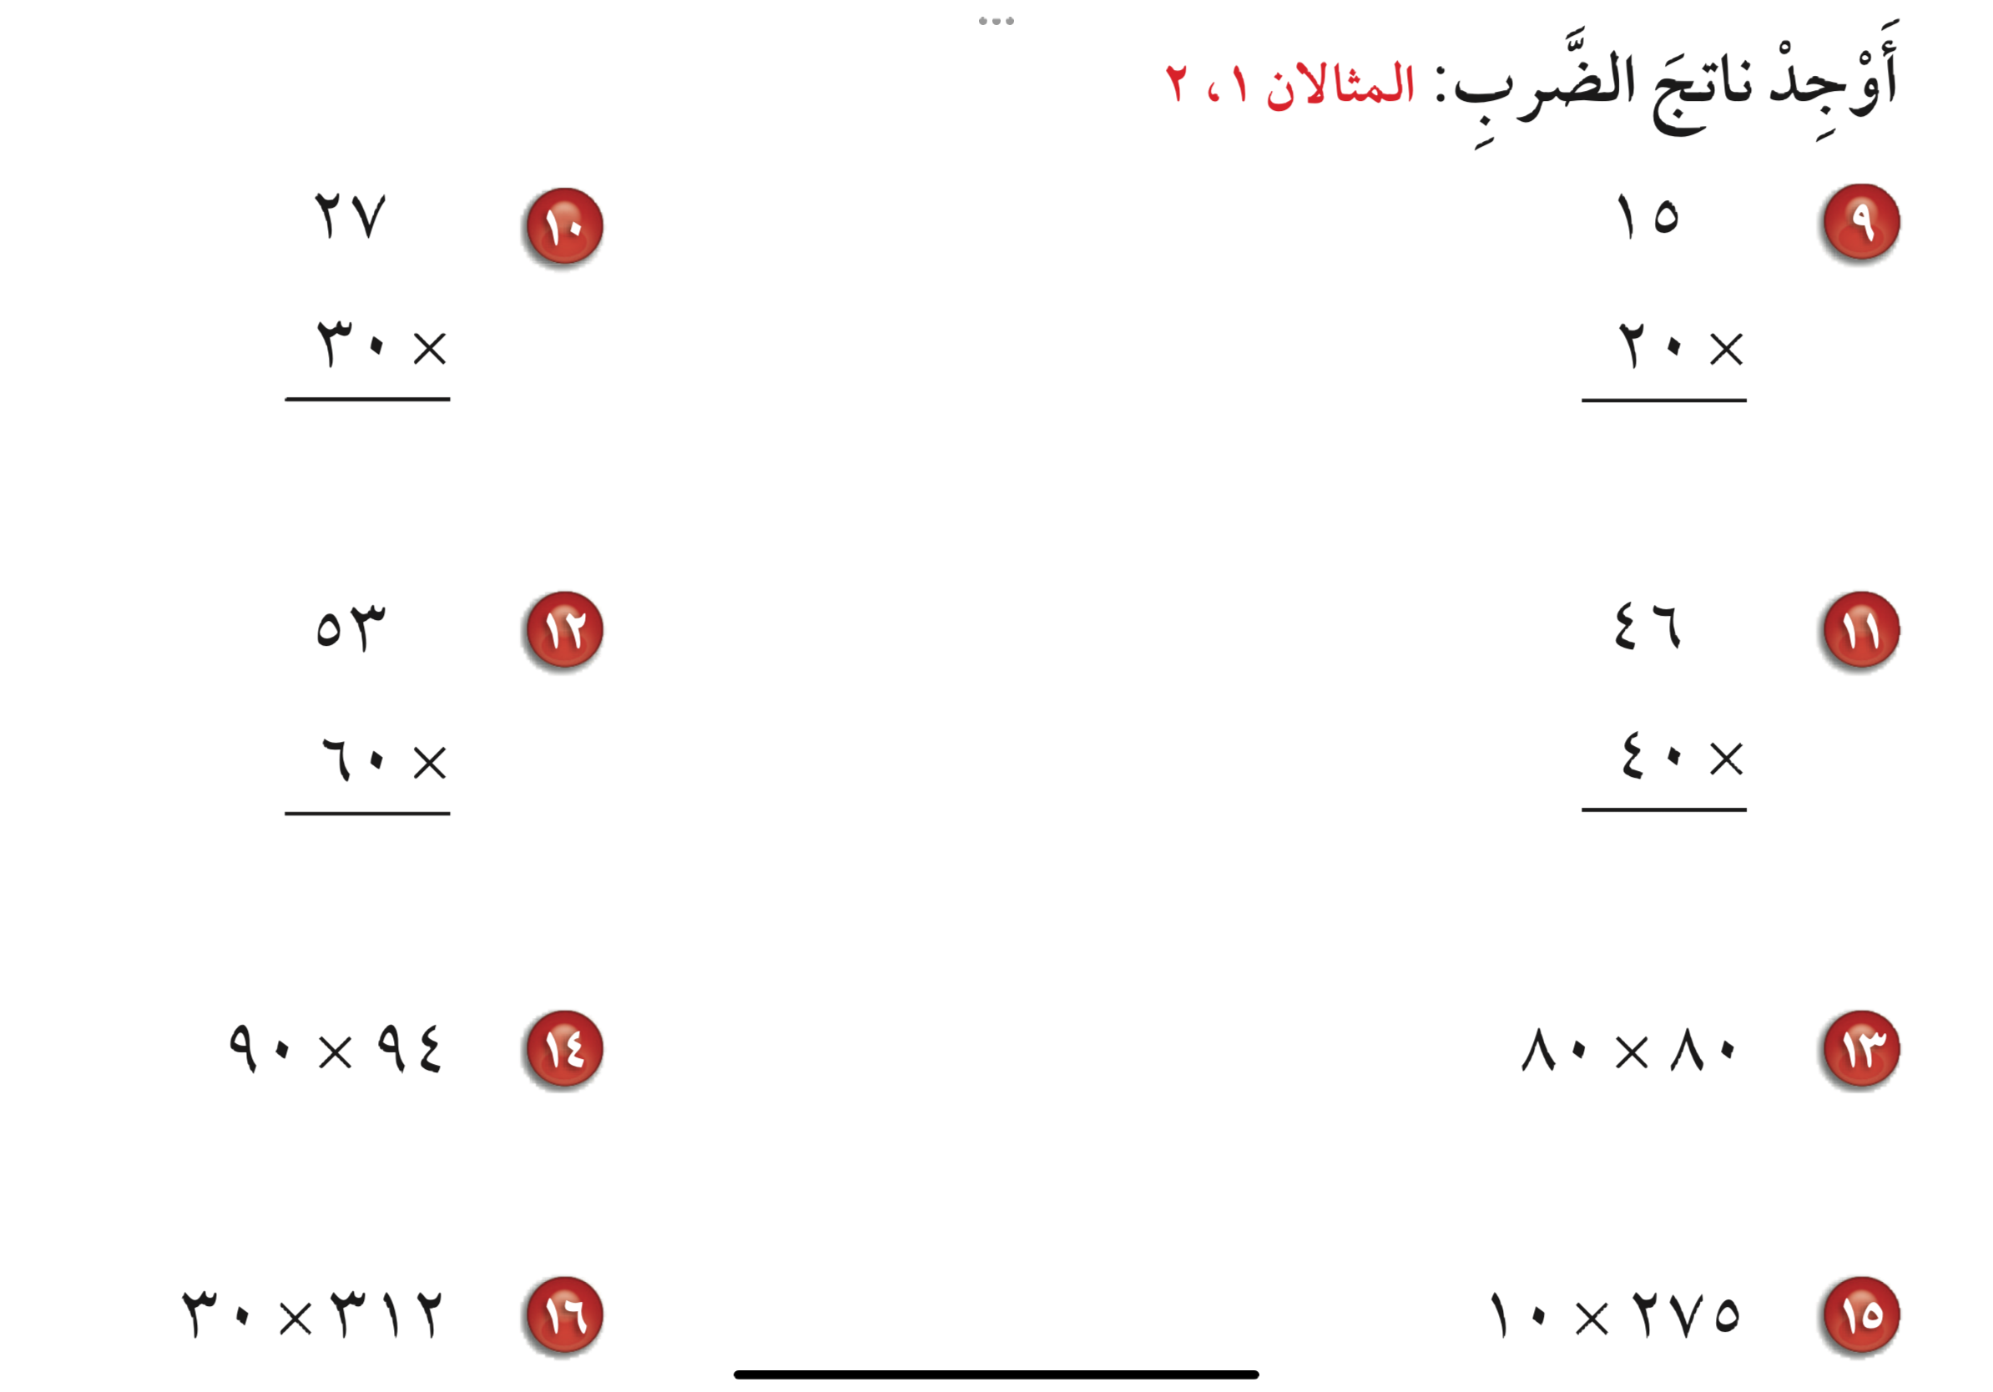
تدرب
أدوات
نشاط
الحل
التركيز | فكرة الدرس | مفهوم | التدريس | استعد | أمثلة | التدريب | تأكد | مهارات عليا | التقويم | تقويم ختامي | الواجب

Slide 14
تدرب
أدوات
٨١٠
٣٠٠
٣١٨٠
١٨٤٠
نشاط
التركيز | فكرة الدرس | مفهوم | التدريس | استعد | أمثلة | التدريب | تأكد | مهارات عليا | التقويم | تقويم ختامي | الواجب

Slide 15
تدرب
أدوات
نشاط
الحل
التركيز | فكرة الدرس | مفهوم | التدريس | استعد | أمثلة | التدريب | تأكد | مهارات عليا | التقويم | تقويم ختامي | الواجب

Slide 16
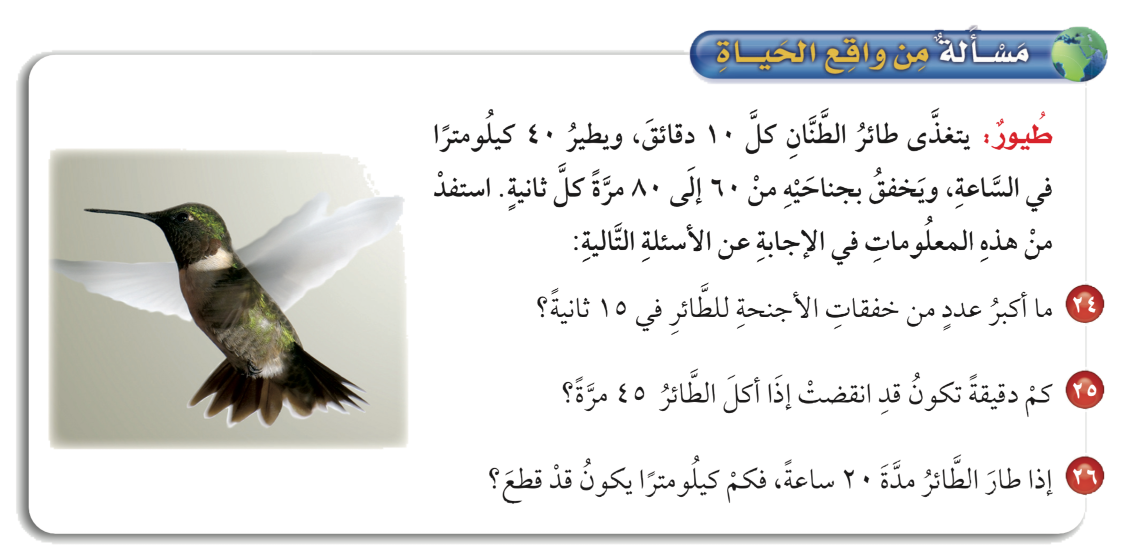
تدرب
أدوات
الحل
نشاط
التركيز | فكرة الدرس | مفهوم | التدريس | استعد | أمثلة | التدريب | تأكد | مهارات عليا | التقويم | تقويم ختامي | الواجب

Slide 17
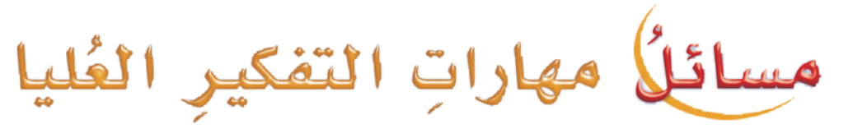
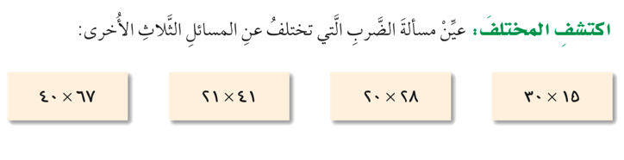
مهارات التفكير
أدوات
نشاط
الحل
التركيز | فكرة الدرس | مفهوم | التدريس | استعد | أمثلة | التدريب | تأكد | مهارات عليا | التقويم | تقويم ختامي | الواجب

Slide 18
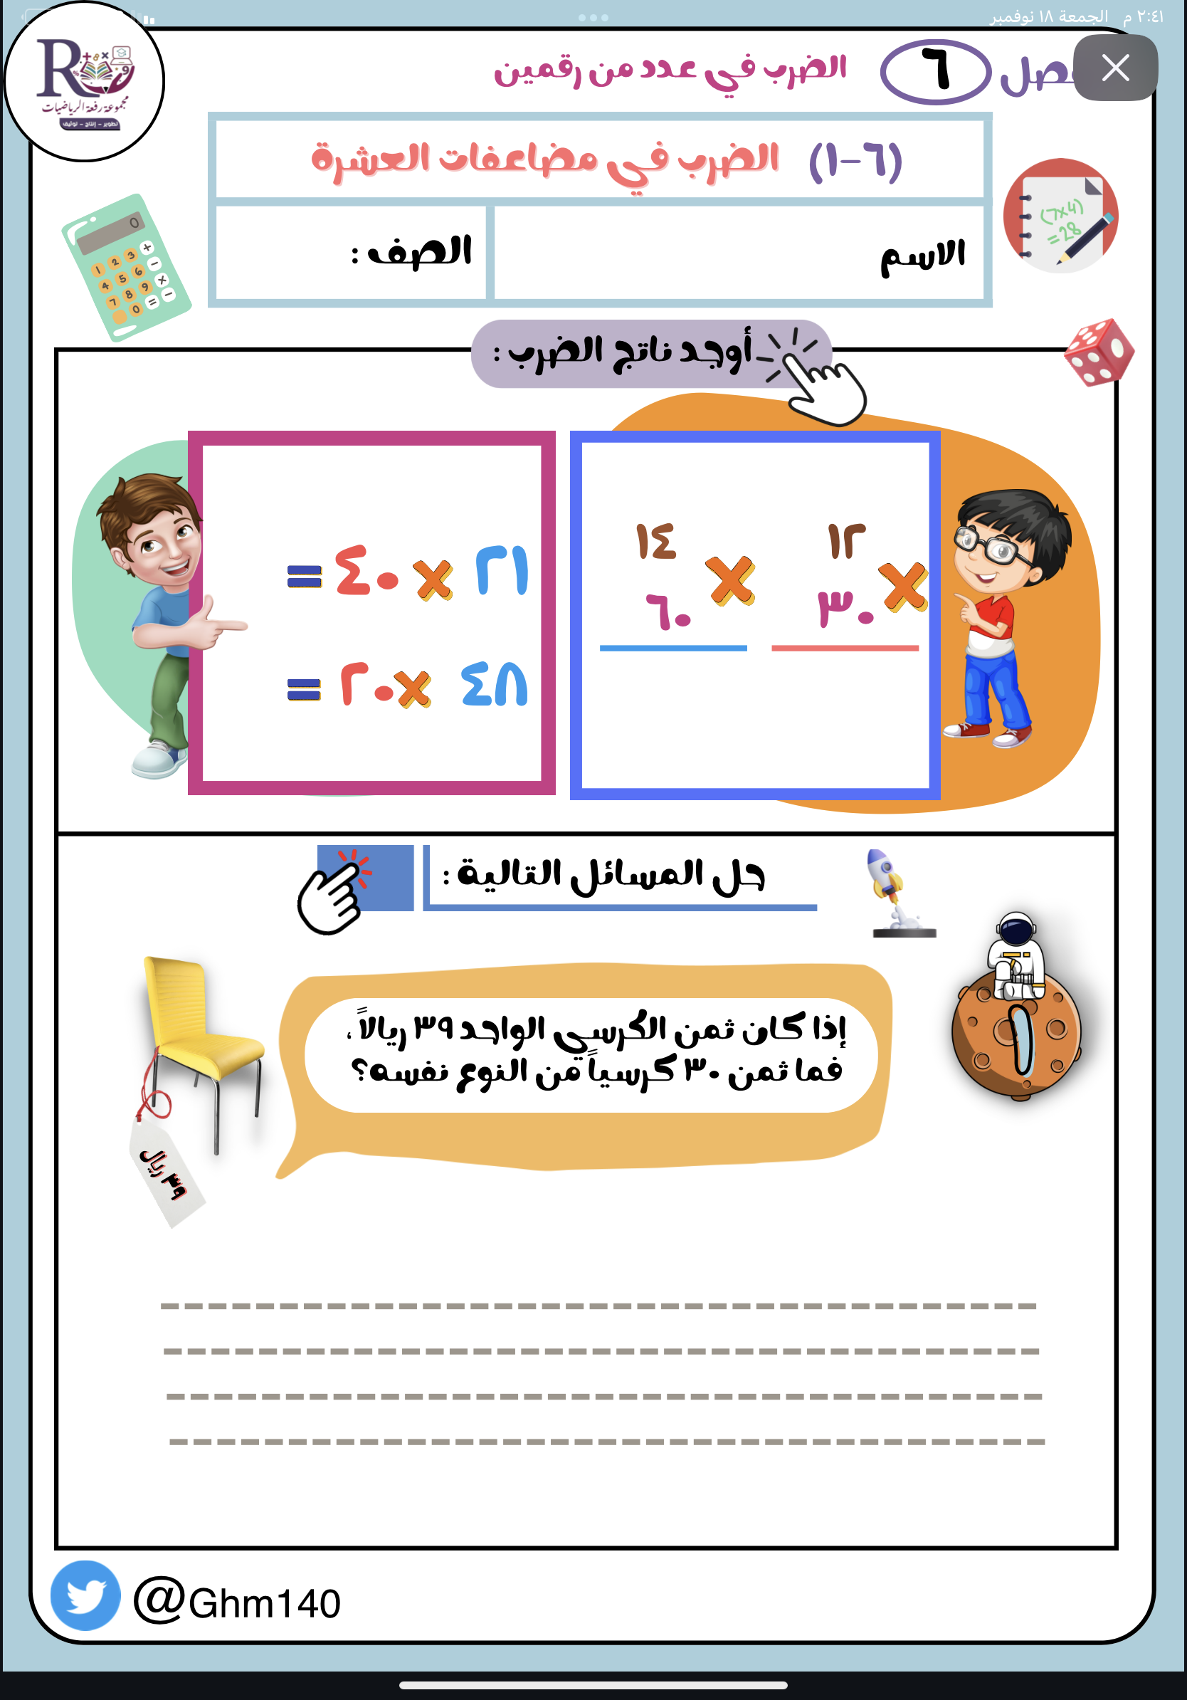

أدوات
تقويم ختامي
نشاط
التركيز | فكرة الدرس | مفهوم | التدريس | استعد | أمثلة | التدريب | تأكد | مهارات عليا | التقويم | تقويم ختامي | الواجب

Slide 19
الواجــــب
١٧ ، ١٩ ،٢١ ،
سؤال :
٥١
صفحة :
ختاماً
التعليم ليس استعداد للحياة، بل انه الحياة.
التركيز | فكرة الدرس | مفهوم | التدريس | استعد | أمثلة | التدريب | تأكد | مهارات عليا | التقويم | تقويم ختامي | الواجب

